Slide 1

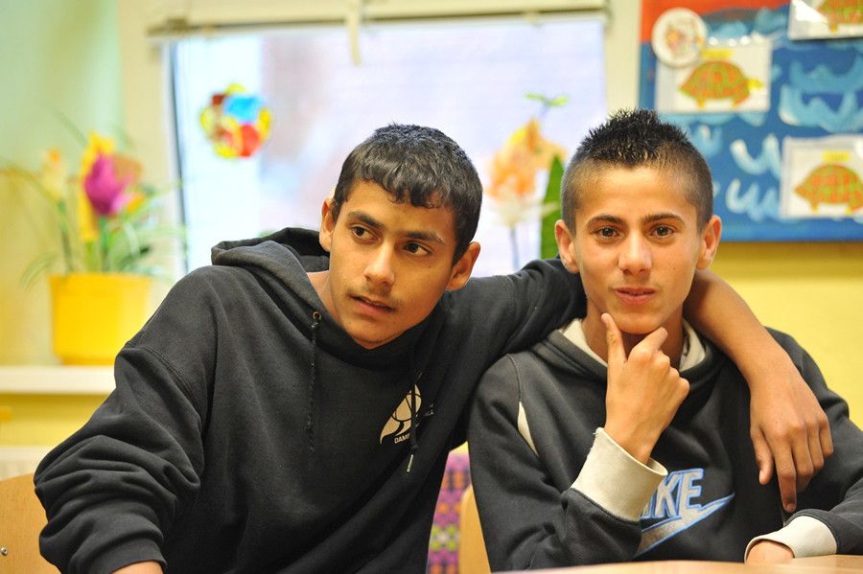
Rozvíjanie sociálnych kompetencií
Socializácia - prebieha celý život
- začleňovanie sa do spoločnosti,
- rozvíjanie osobnosti ako spoločenskej bytosti
- prebieha v rôznom prostredí, za určitých podmienok, v určitej interakcii
Sociálne kompetencie sa získavajú pri socializácii prostredníctvom sociálneho učenia
Sociálne učenie je súbor foriem učenia, v ktorom si jedinec v kontakte s inými osvojuje predpoklady pre život v spoločnosti. Získavame pritom sociálne zručnosti.
Sociálne zručnosti – intrapersonálne (osobné) a interpersonálne (súvis s okolím)
Súbor sociálnych zručnosti tvorí sociálnu kompetenciu
– schopnosť uzatvárať vzťahy s inými ľuďmi a trvalo ich udržiavať.

Slide 2
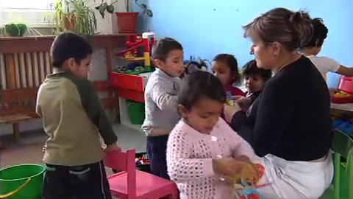
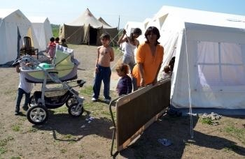
Škola ako prostredie získavania, upevňovania a rozvíjania sociálnych kompetencií
Osvojenie si sociálnych kompetencií je dlhodobý a zložitý proces.
Začína sa vo vzdelávaní - predprimárnom
- primárnom
- sekundárnom
Deťom v materských školách chýbajú kompetencie, ktoré by sa mohli v tomto období
získať, upevňovať a rozvíjať a to hlavne z dôvodu absencie. Dôvody neprítomnosti sú rôzne.
Dôsledky sú však ďalekosiahle a komplikujú ich budúcnosť.
Proces socializácie v škole: škola je jednou z prvých formálnych inštitúcií, s ktorou sa rómske dieťa stretáva.
Rómske dieťa získava rolu a status žiaka. Dieťa vstupom do školy prichádza do triedy, kde platí
určitý poriadok a pravidlá. Doma v rodine takéto pravidlá nepozná.
Je vychované voľne, nepozná toľko zákazov, príkazov a obmedzení.
Deťom z MRK chýba motivácia pre pobyt v škole.

Slide 3
Sociálne kompetencie
Pre fungovanie v spoločnosti sú potrebné sociálne kompetencie, ktoré získavame
v procese socializácie. Socializácia prebieha celý život chápeme ju ako začleňovanie sa do spoločnosti a prebieha v rôznom prostredí. Je to vzájomné pôsobenie medzi jedincom a druhými ľudmi, spoločnosťou a jej kultúrou.
Sociálne učenie – je súbor foriem učenia, v ktorom si jedinec v kontakte s inými osvojuje predpoklady pre život v spoločnosti. Učenie prebieha v sociálnych podmienkách.
Socializácia v rodine má najsilnejší vplyv na dieťa.
Tu sa učíme rôznym pravidlám, zvyklostiam, kultúrnym normám, komunikácií, hodnotám,
formuje sa naša osobnosť.

Slide 4
Metódy rozvíjania sociálnych kompetencií :
Kognitívne – aktivity, ktoré si vyžadujú primárne poznávacie procesy, analýzu, syntézu, kritické myslenie. Učebné zdroje: médium, text, pedagogický zamestnanec.
Zážitkové – aktivity, ktoré sú primárne založené na zážitku pomocou hry.
Skúsenostné – majú v sebe vyváženú kognitívnu a zážitkovú časť. Ide o vedomé spracovanie činnosti a kontroly nad ňou, emocionálne prežívanie a zaangažovania sa. Vyžadujú si prípravu a plánovanie.

Slide 5
Metódy rozvíjania sociálnych kompetencií :
Kognitívne
Imaginatívne techniky – využívajú predstavivosť a fantáziu (Môžeš sa prevteliť do niekoho. Kto by to bol a prečo?)
Predloženie neznámej témy – téma prezentovaná v písanej alebo hovorovej forme
Digitálna technika – ukážka filmu, dokumentu...

Slide 6
Prípadová štúdia – úlohou je diskutovať o prípade ( z časopisov, novín...)
Riešenie poblémov – neobsahuje celý príbeh, len jeho časť, úlohou je hľadanie možných riešení

Slide 7
Metódy rozvíjania sociálnych kompetencií :
Zážitkové
Zážitkové aktivity – aktivity založené na hre, súťaživosti, základom je aktivita mentálna a fyzická
Aktivity využívajúce umenie – umenie ako prostriedok učenia sa prostredníctvom zážitku, aktivity, pri ktorých sa tvorí alebo príjma umenie ( výtvarné, grafika, hudobné...)

Slide 8
Športové aktivity – všetky tradičné aj netradičné športy, dôležité je vytváranie zmiešaných kolektívov

Slide 9
Metódy rozvíjania sociálnych kompetencií :
Skúsenostné
Učenie sa v praxi – zručnosti sa vykonávajú reálnym vykonávaním činnosti (poskytnúť prvú pomoc...)
Hranie rolí – hrajú sa nejaké roly v konkrétnej situácii (krátke scénky)
Experimentovanie s okolím – skúšanie a pokúšanie sa o reakciu najbližšieho okolia za stanovených podmienok

Slide 10
Ďakujem za pozornosť
Použitá literatúra : Tatiana Čekanová – Hedviga Kochová: Rozvíjanie sociálnych kompetencií (Metodika tvorby učebných zdrojov )

